Slide 1
109年度屏東縣因應新冠病毒落實停課不停學線上教學應用工作坊實施計畫
「線上教學模式」教學應用推廣
臺中市北屯國小教務主任 葉晉源

Slide 2
防疫學習不中斷停課期間線上補課說明
方案一：(老師擔任直播主)
1.課程內容教學線上直播-以學校課程教材為主
2.利用工具：FB直播、youtube
3.線上學習歷程：Classroom、Teams等
4.聯繫軟體：Line、Message、簡訊等
5.數位學習與教師授課 = 0:1
6.課堂型態：教師完全授課

Slide 3
防疫學習不中斷停課期間線上補課說明
方案二：(老師講解為主、教材為輔)
1.課程內容教學線上直播-以教科書光碟或雲端教材資料為主
2.教材資源：康軒(https://reurl.cc/9EX3gd)
翰林(https://www.hle.com.tw/book/)
南一(https://student.oneclass.com.tw/)
3.利用工具：Zoom或Meet + recordscreen
4.線上學習歷程：Classroom、Teams、classting等
5.聯繫軟體：Line、Message、簡訊等
6.數位學習與教師授課 = 1:3 或 1:1
7.課堂型態：教師部分授課、學生部分自學

Slide 4
防疫學習不中斷停課期間線上補課說明
方案三：(數位平台教材為主、教師為輔)
1.以能力指標之數位學習網站-數位學習平台為主
2.數位平台系統：因材網、均一等(教材資源)
3.利用工具：Zoom或Meet + recordscreen
4.線上學習歷程：內建於系統本身
5.聯繫軟體：Line、Message、簡訊等
6.數位學習與上課時間 = 1:1
7.課堂型態：學生自主學習、教師檢討題目

Slide 5


防疫停課期間
教師如何利用ZOOM
結合因材網
進行線上教學
臺中市北屯國小 葉晉源主任 編寫

Slide 6
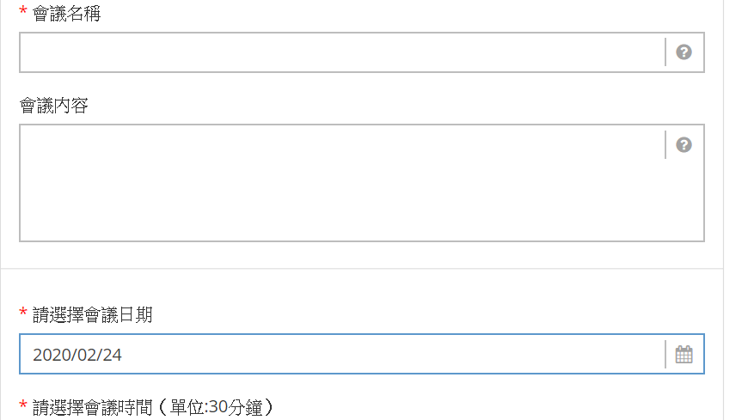
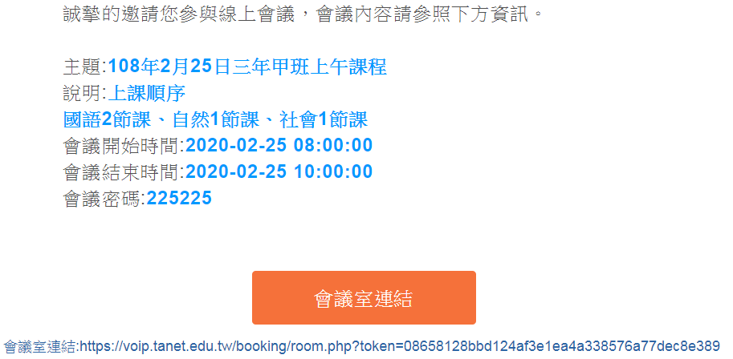
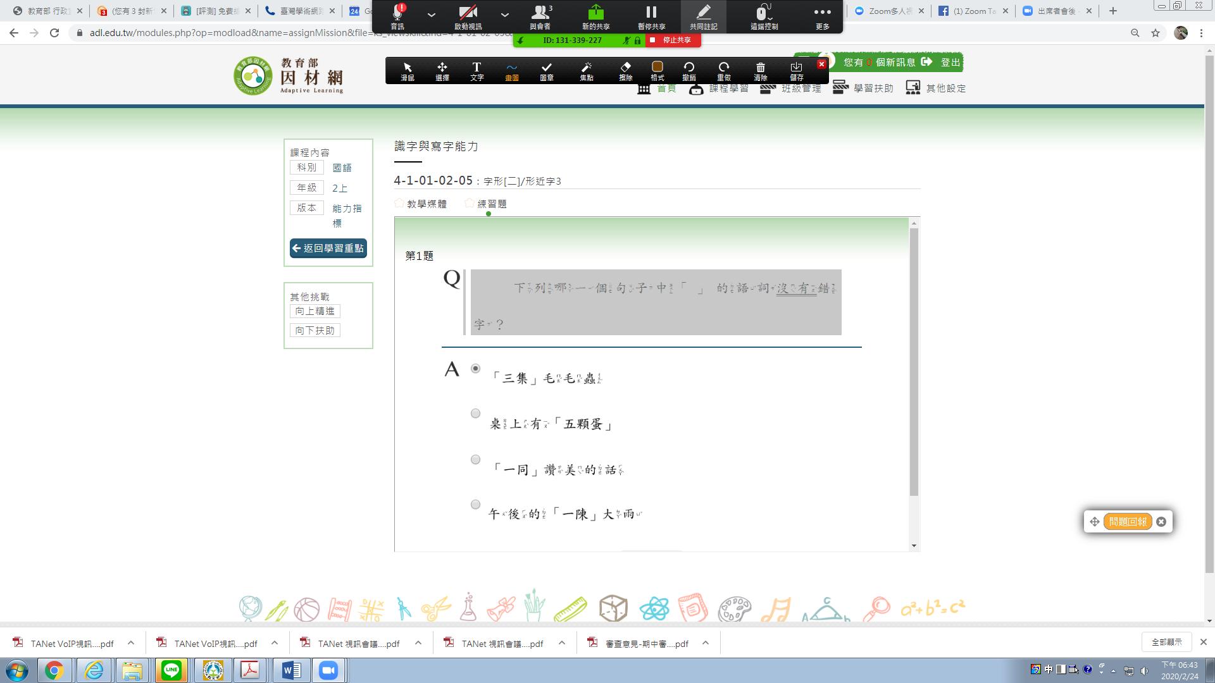
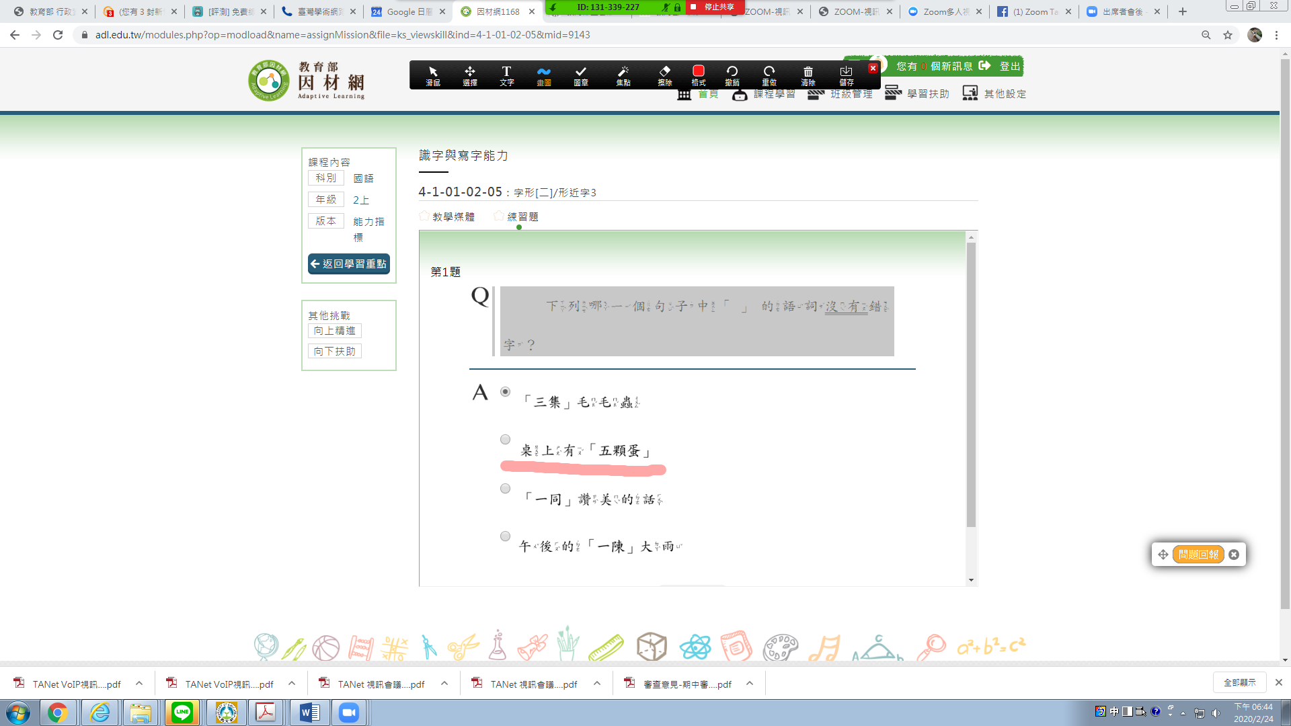
臺灣學術網路(TANet)網路語音交換平臺
會議預約系統ZOOM同步開課流程說明
預約會議室-單一帳號於平臺總時數8小時，單次會議上限4小時(人數上限100)，會議結束時數重計
https://voip.tanet.edu.tw/
點選視訊預約，登入帳號二擇一
1.學術網路無線漫遊帳號
2.教育部體系單一簽入服務
登入系統
預約會議
(預約課程)
通知學生
開始上課
將會議連結以電子郵件或通訊軟體傳送給同學，點選鏈接網址輸入密碼即可加入會議室(教室)
共享螢幕及共同註記功能，
模擬黑板書寫清楚觀看上課內容

Slide 7
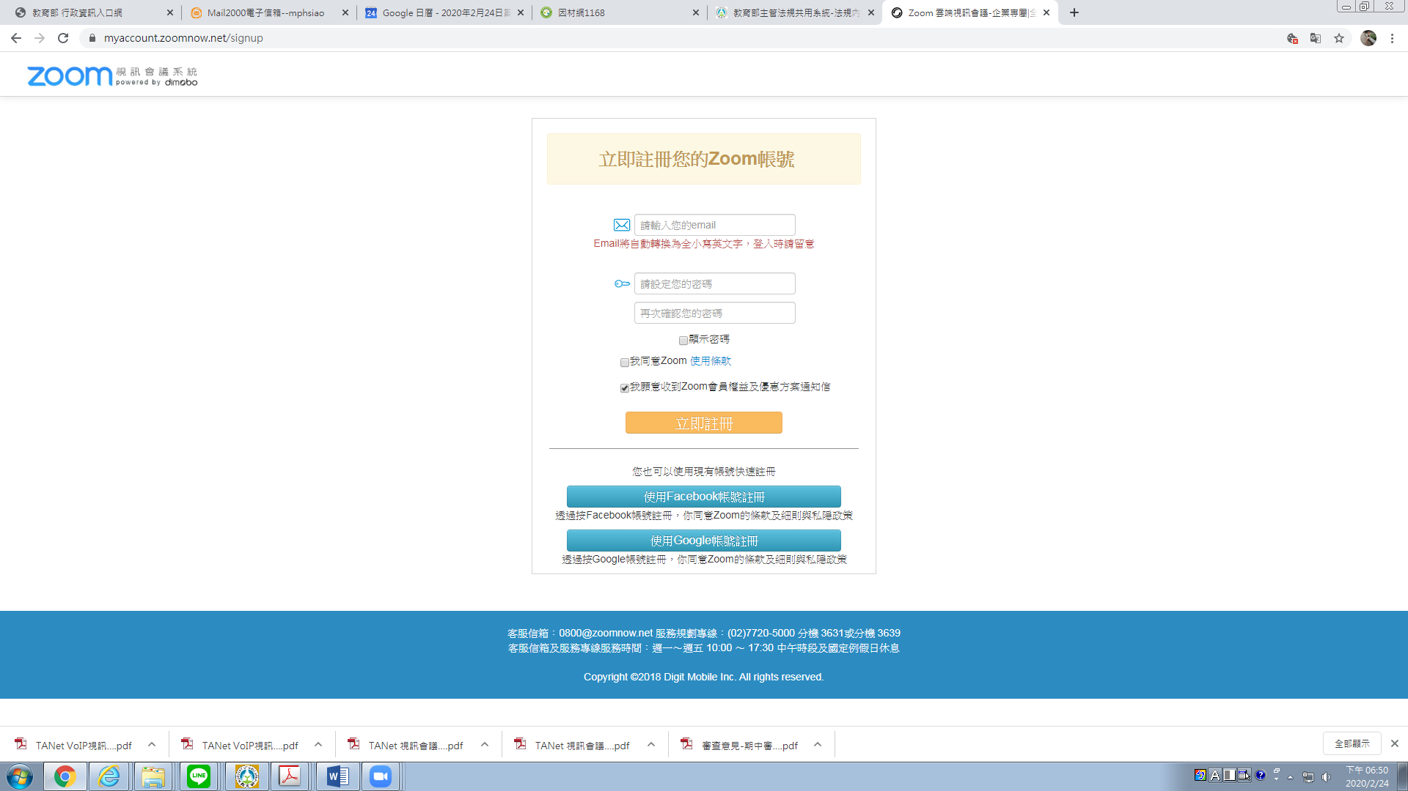
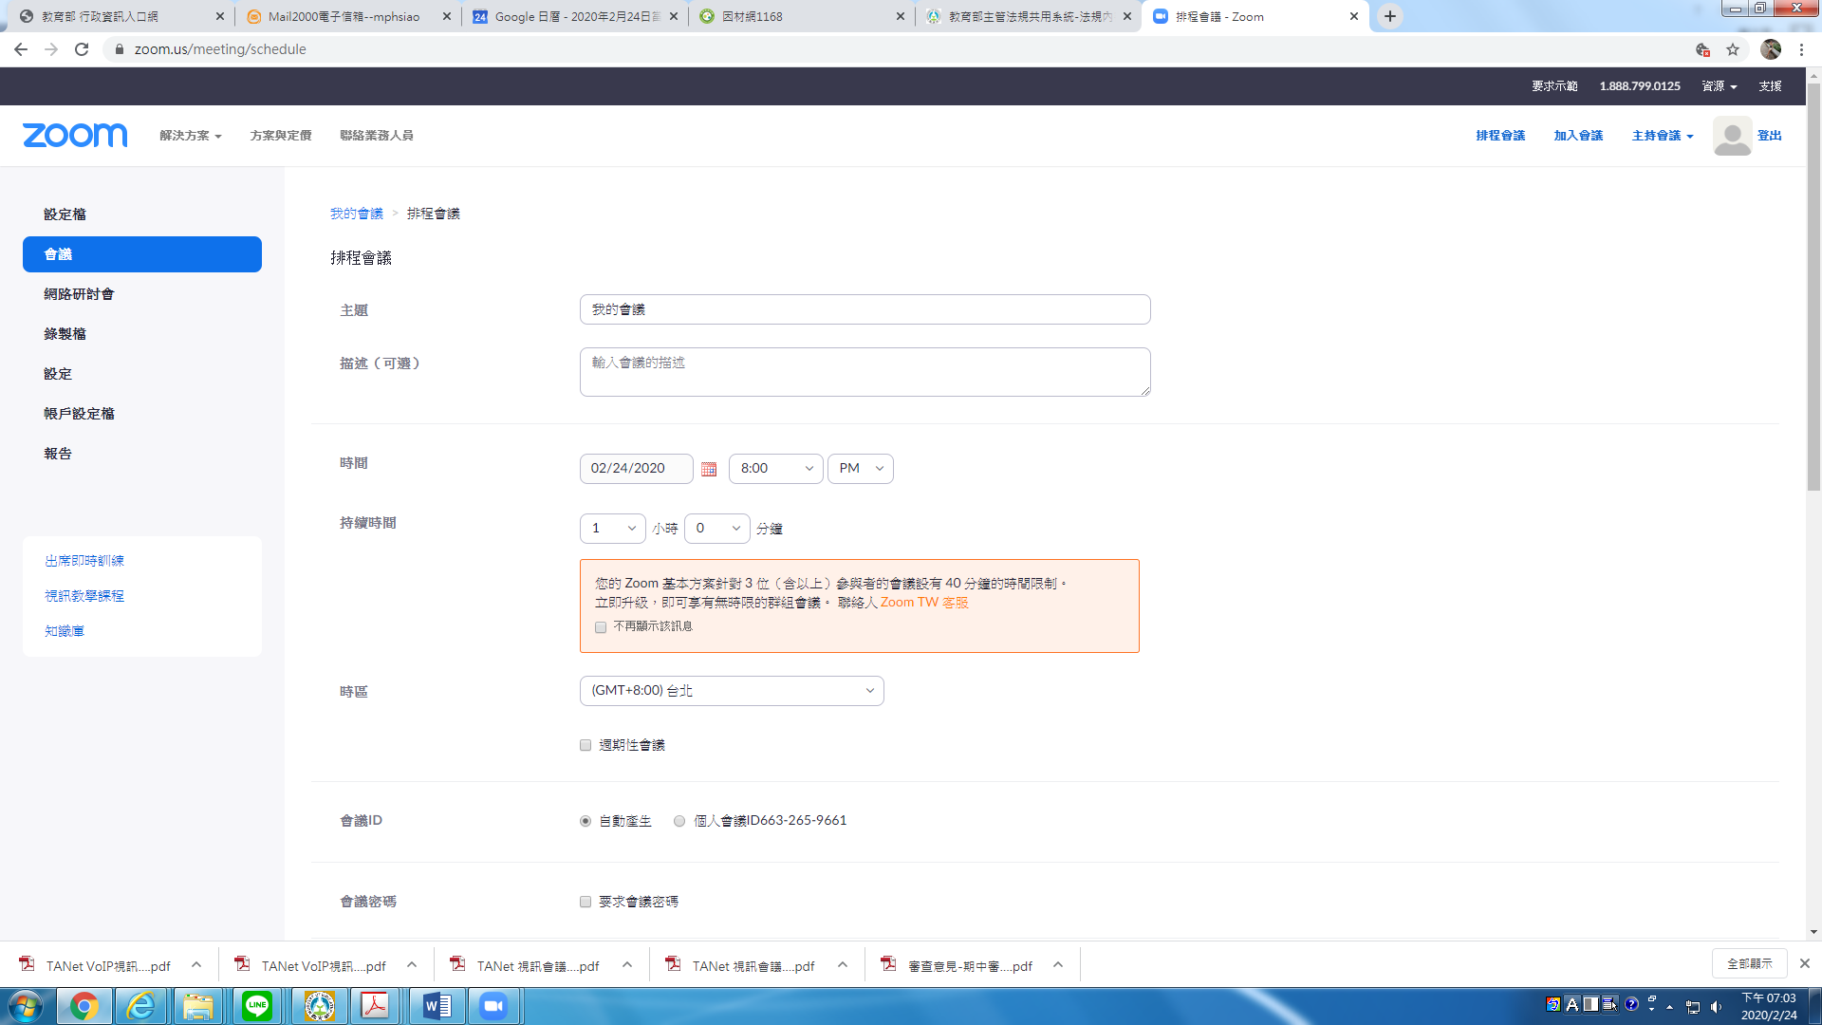
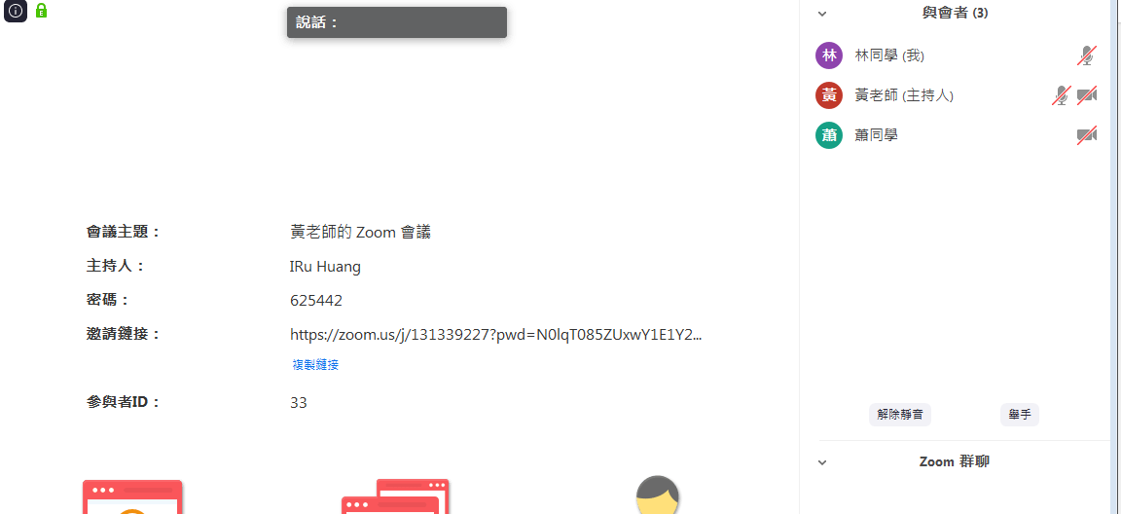
Zoom會議室同步開課流程說明
可直接開始會議(課程)或排程(預約)會議
-免費版單次會議上限40分鐘
https://myaccount.zoomnow.net/signup
註冊免費帳號
註冊帳號
預約會議
(預約課程)
通知學生
開始上課
將會議鏈接網址以電子郵件或通訊軟體傳送給同學，點選鏈接網址即可加入會議室(教室)
共享螢幕及共同註記功能，
模擬黑板書寫清楚觀看上課內容

Slide 8
安裝並執行ZOOM視訊會議軟體
利用教育部「因材網」~以數學領域為例
搜尋線上教學資源~以語文領域為例
內
容
大
綱
一
二
三

Slide 9
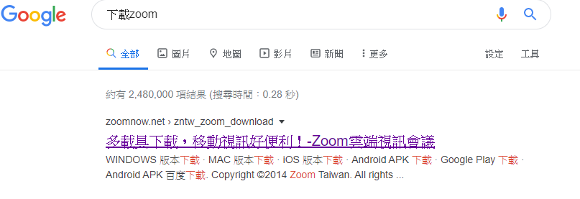
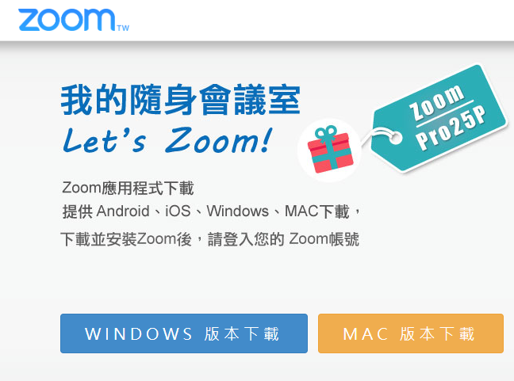
一、安裝執行ZOOM視訊會議軟體-1
用Google 搜尋並點選進入ZOOM官方網站
先下載ZOOM軟體，先不要註冊

Slide 10
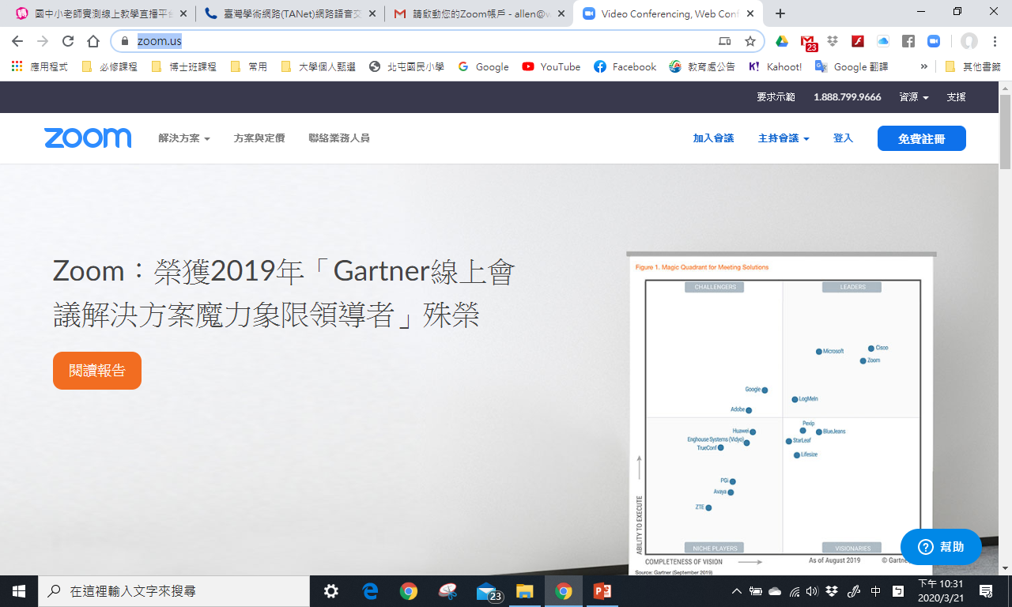
一、安裝執行ZOOM視訊會議軟體-2
步驟一：註冊帳號(美國網址) 可容納100人 40分鐘
https://zoom.us/
點選免費註冊

Slide 11
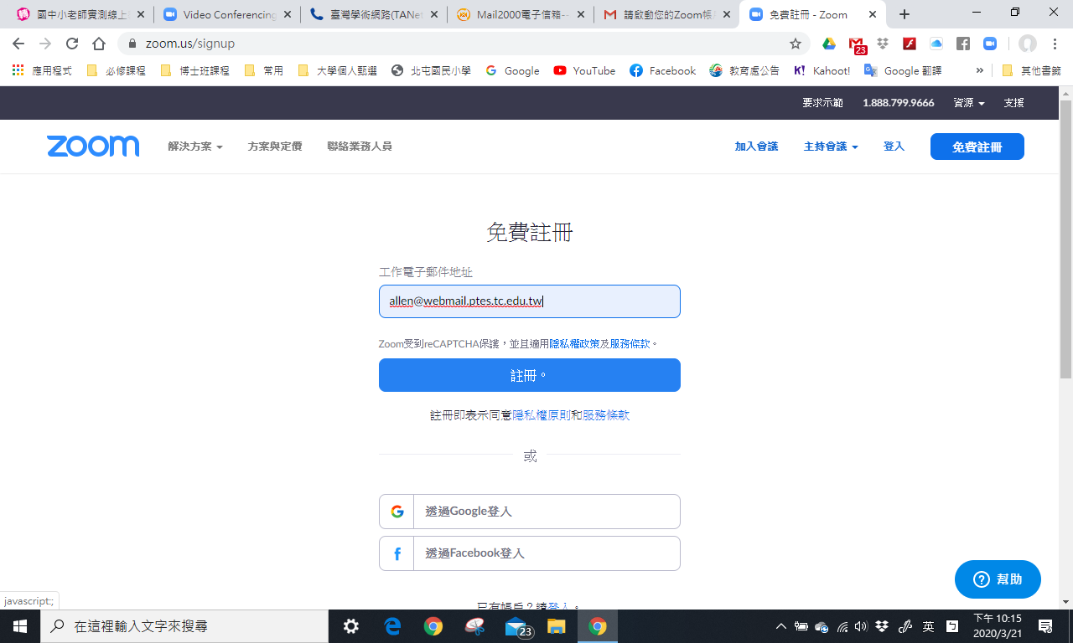
一、安裝執行ZOOM視訊會議軟體-3
步驟一：註冊帳號(美國網址) 可容納100人 40分鐘
https://zoom.us/
輸入教育單位mail
可容納100人

Slide 12
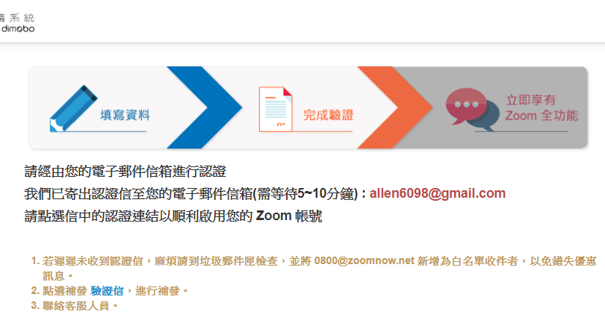
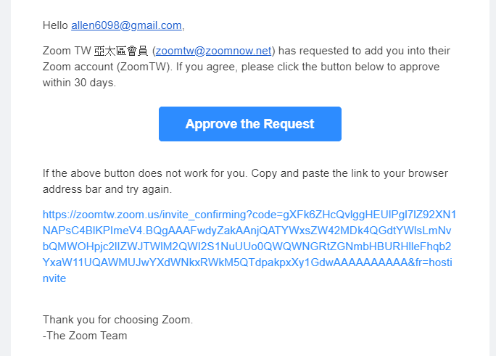
一、安裝執行ZOOM視訊會議軟體-4
步驟二：進行電子信箱認證，進入信箱點選連結啟動ZOOM帳號
點選啟動

Slide 13
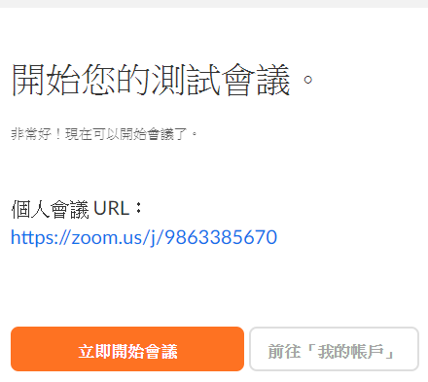
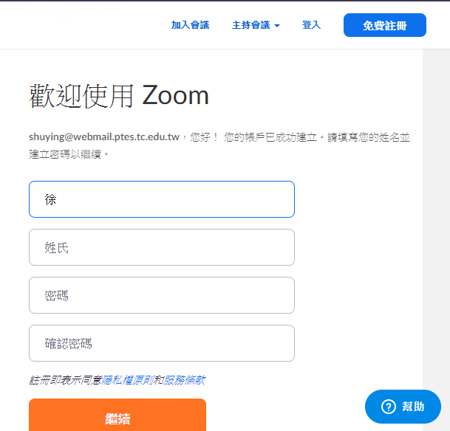
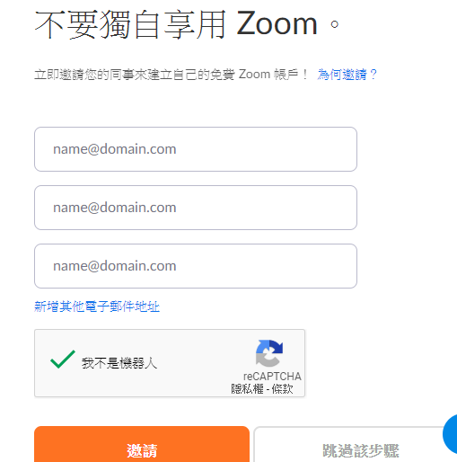
一、安裝執行ZOOM視訊會議軟體-5
步驟三：輸入個人資料-姓名與密碼
跳過該步驟

Slide 14
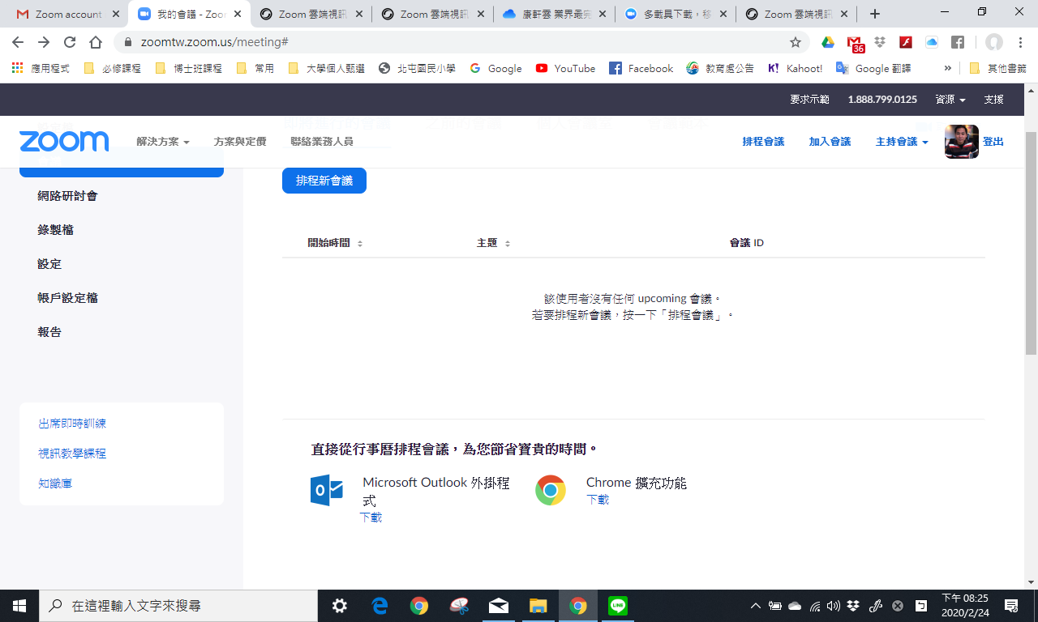
一、安裝執行ZOOM視訊會議軟體-6
步驟三：可直接開始會議(課程)或排程會議(預約課程)-免費版每次使用上限40分鐘

Slide 15
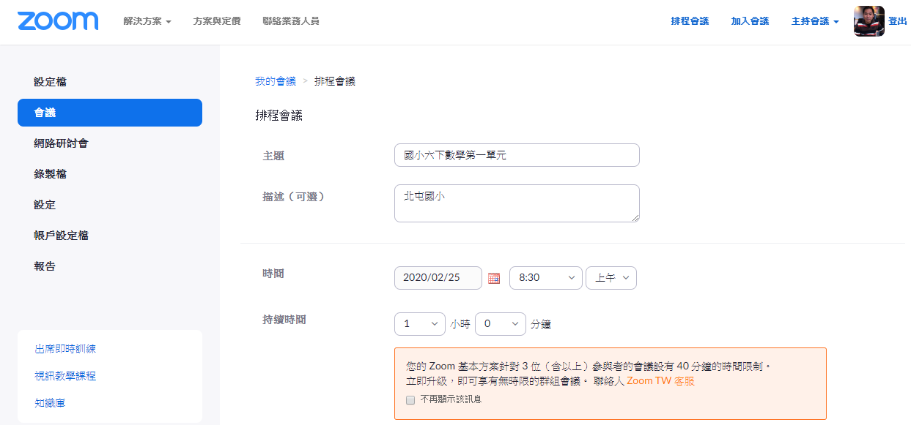
一、安裝執行ZOOM視訊會議軟體-7
步驟四：設定會議資料(預約課程)
輸入課程訊息與時間設定

Slide 16
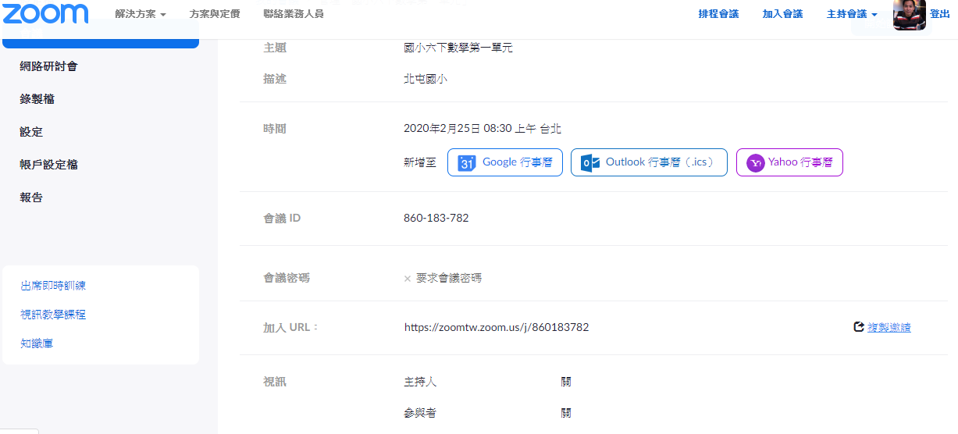
一、安裝執行ZOOM視訊會議軟體-8
步驟五：將會議鏈接網址以電子郵件或通訊軟體傳送給同學，同學點選鏈接網址加入會議即可

Slide 17
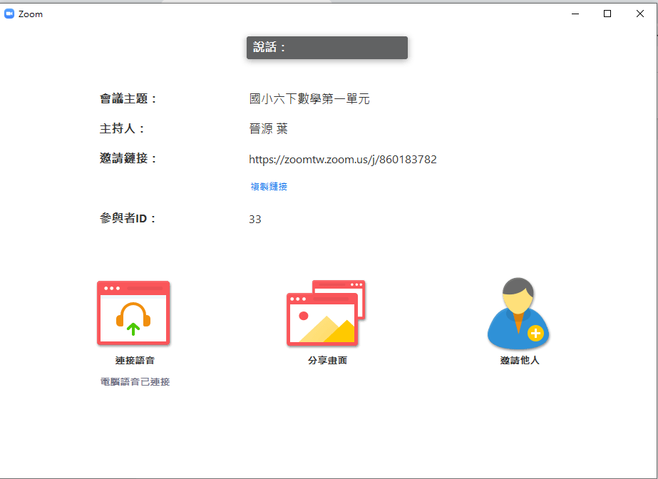
一、安裝執行ZOOM視訊會議軟體-9
步驟六：老師可共享螢幕，讓上課同學即時觀看上課內容

Slide 18
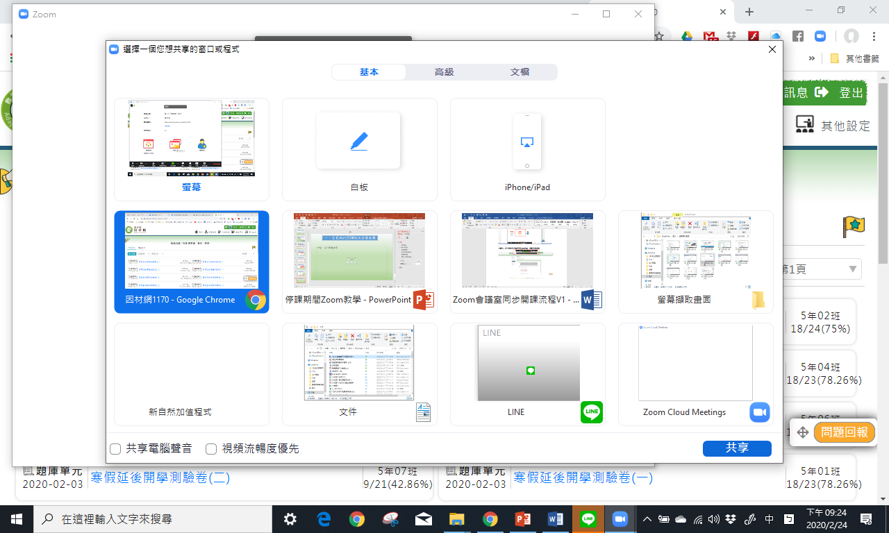
一、安裝執行ZOOM視訊會議軟體-10
步驟七：選擇共享畫面，點選共享

Slide 19
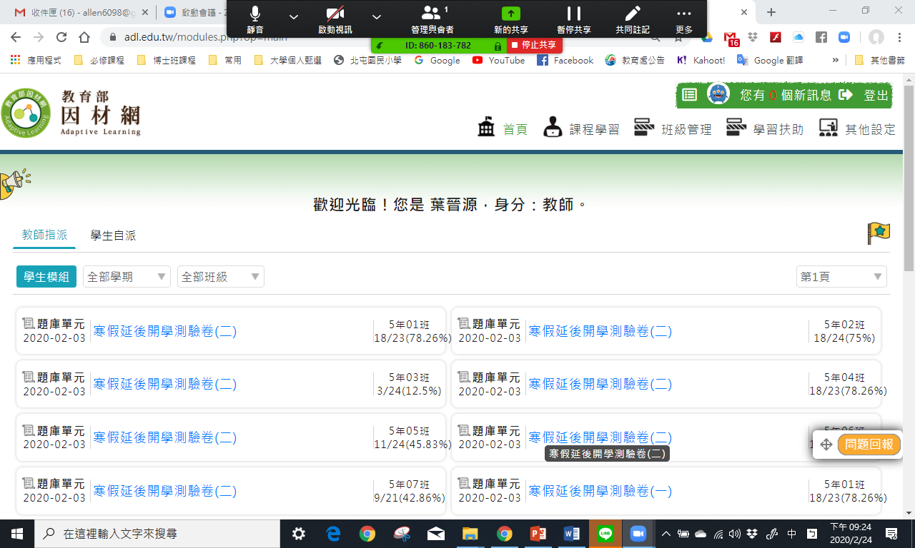
一、安裝執行ZOOM視訊會議軟體-11
步驟八：共享螢幕時可啟用共同註記功能，模擬黑板書寫。

Slide 20
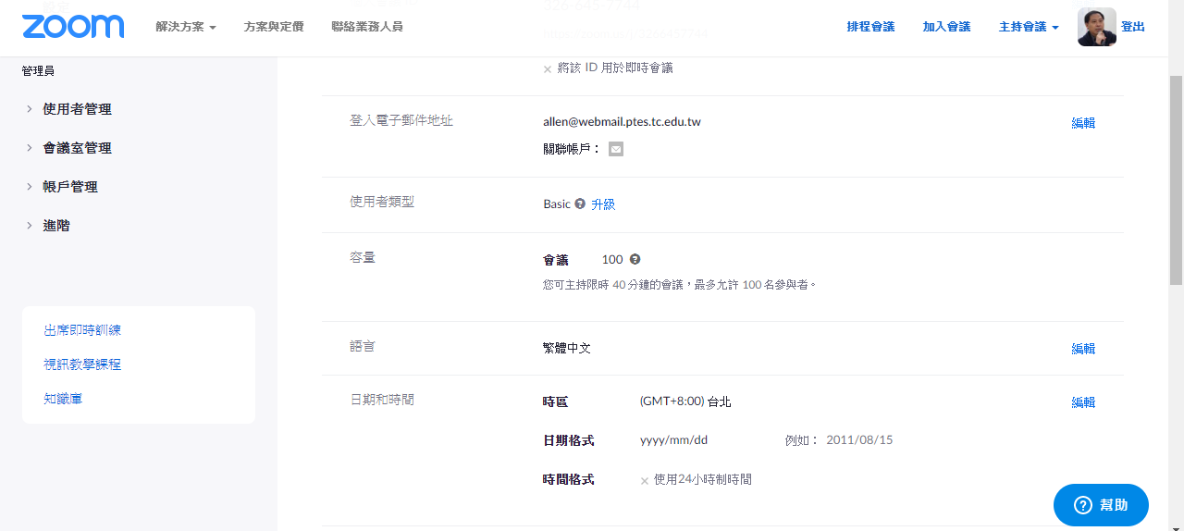
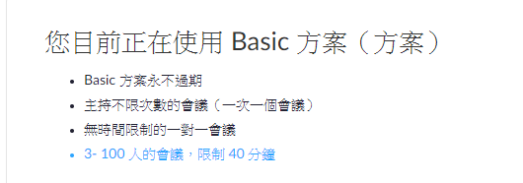
一、檢視ZOOM設定檔-12

Slide 21
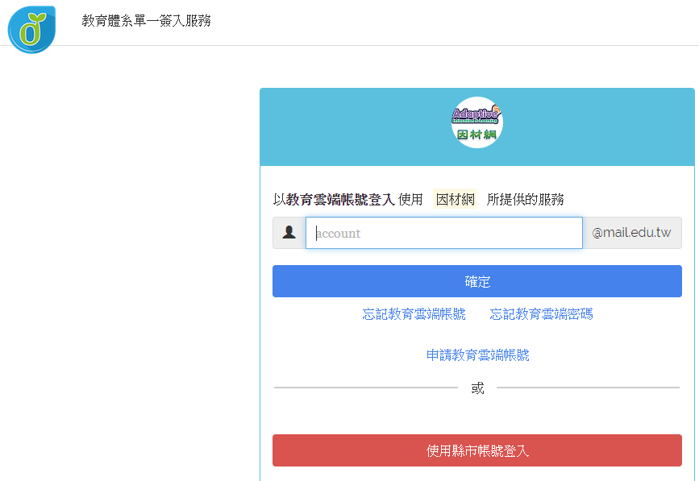
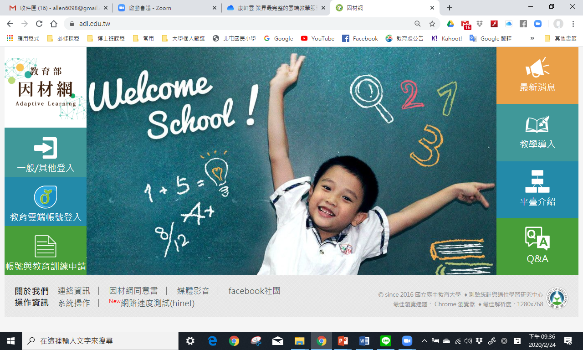
二、以教育部「因材網」為例-1
步驟一：進入因材網畫面，點選教育雲端帳號登入
步驟二：以教育雲端帳號登入，或縣市帳號登入

Slide 22
二、以教育部「因材網」為例-2
步驟三：進入因材網教師主畫面

Slide 23
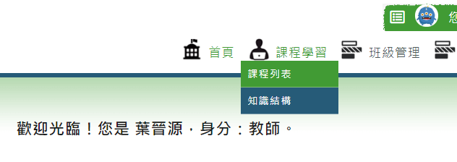
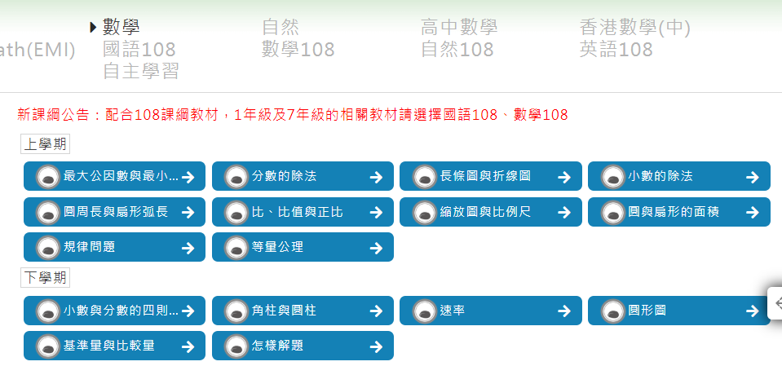
二、以教育部「因材網」為例-3
步驟四：進入課程學習-課程列表
步驟五：
選擇教學單元-第一單元

Slide 24
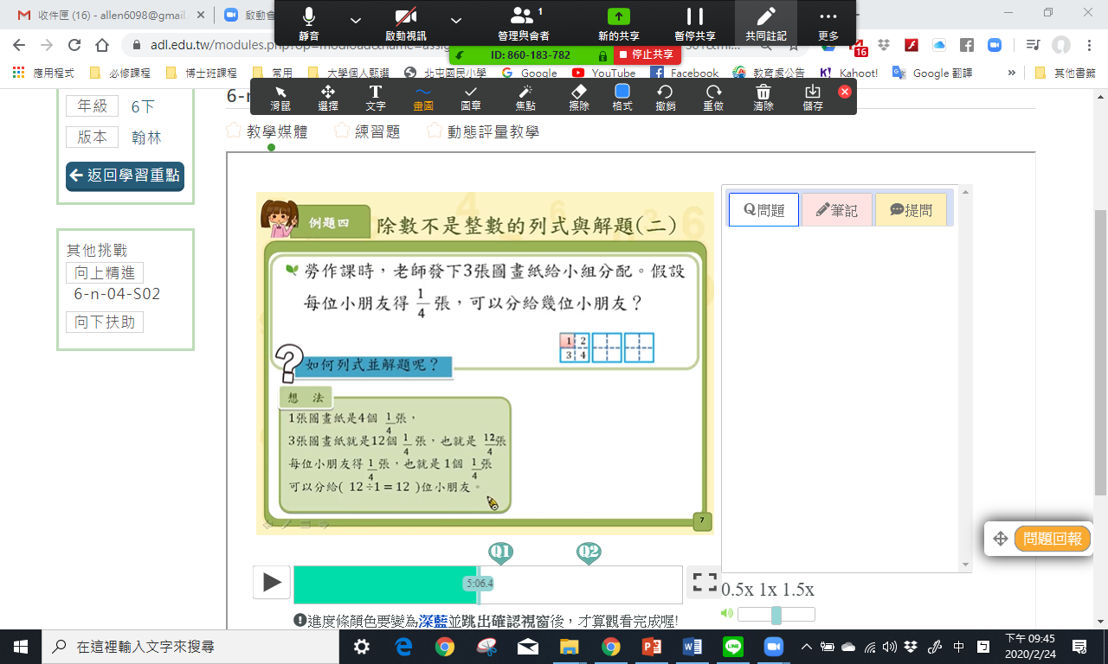
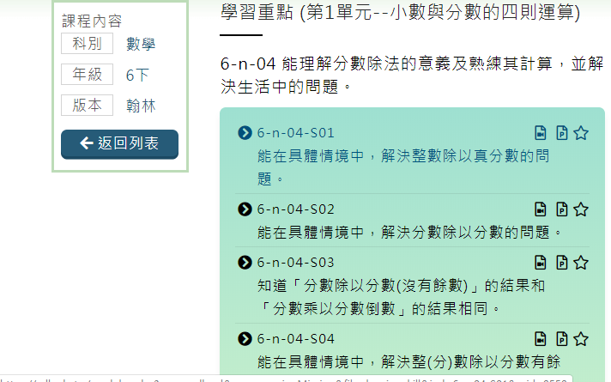
二、以教育部「因材網」為例-4
步驟七：分享教學媒體影片給上課學生
步驟六：點選單元子技能

Slide 25
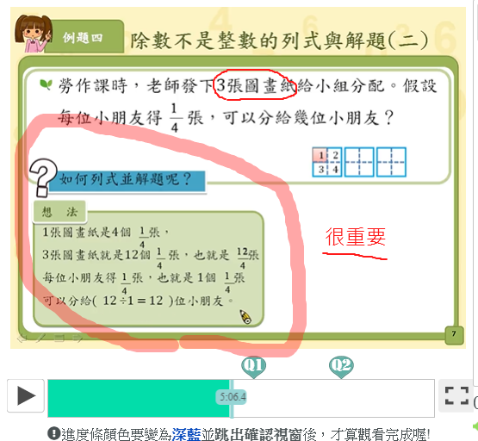
二、以教育部「因材網」為例-5
步驟八：可以用ZOOM的共同註記，
在畫面中進行講解說明，並註記重點。

Slide 26
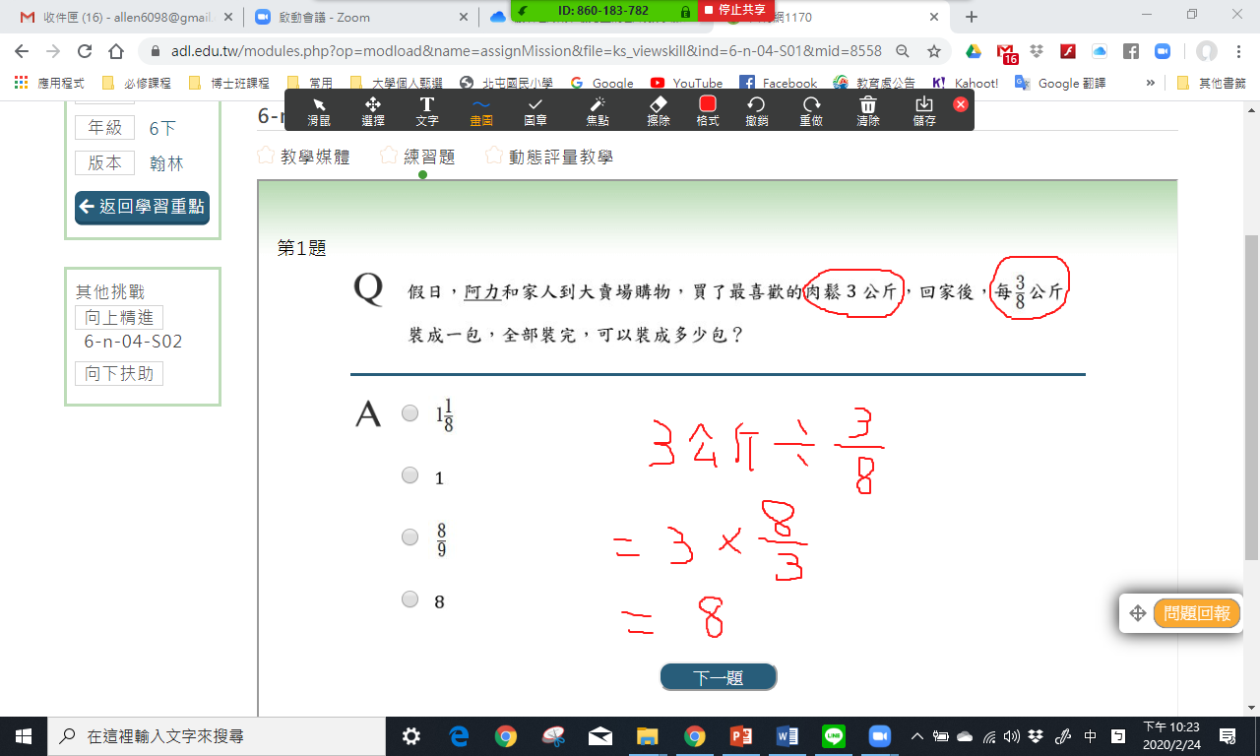
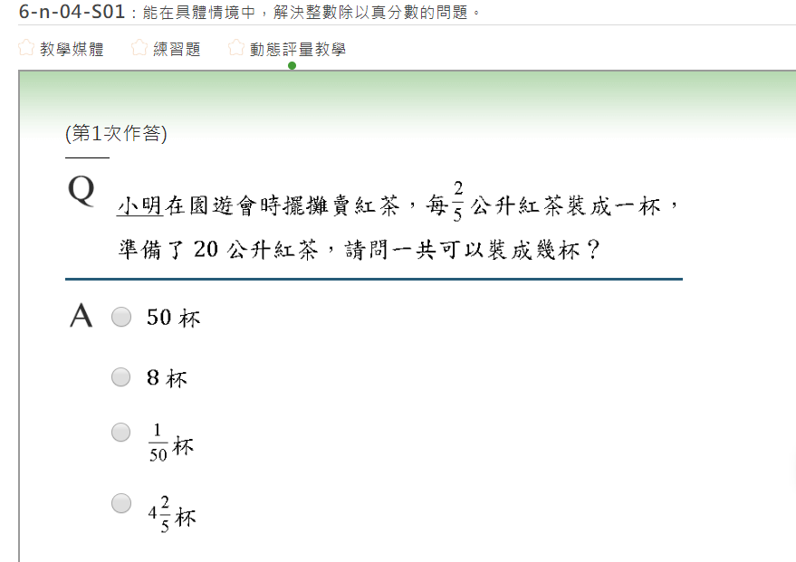
二、以教育部「因材網」為例-6
步驟九：因材網有練習題與動態評量提供教師線上說明
教師可以線上批註並講解

Slide 27
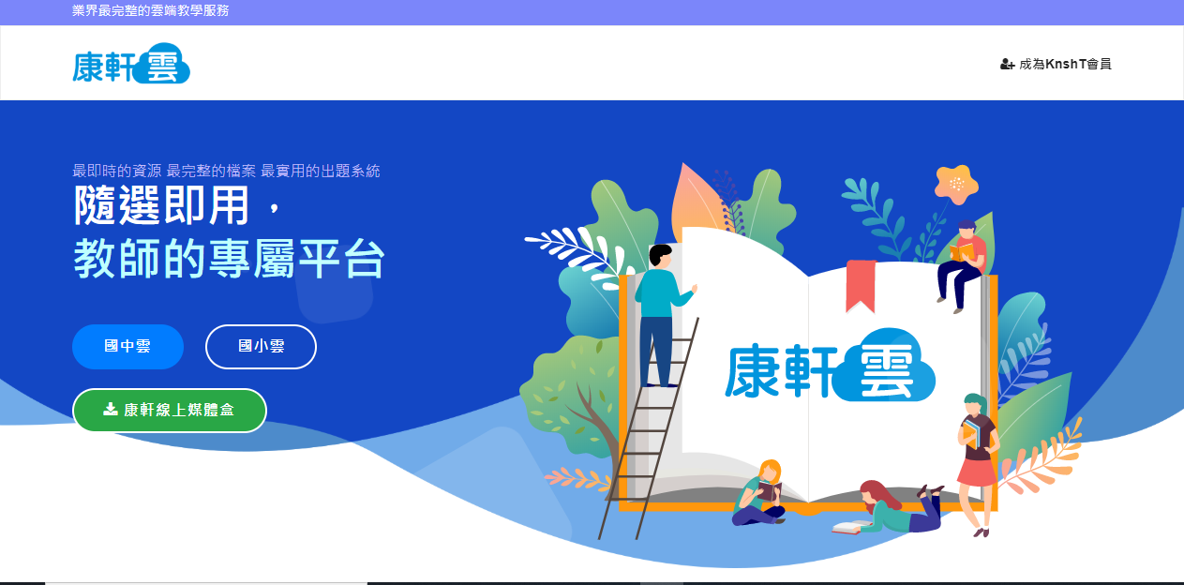
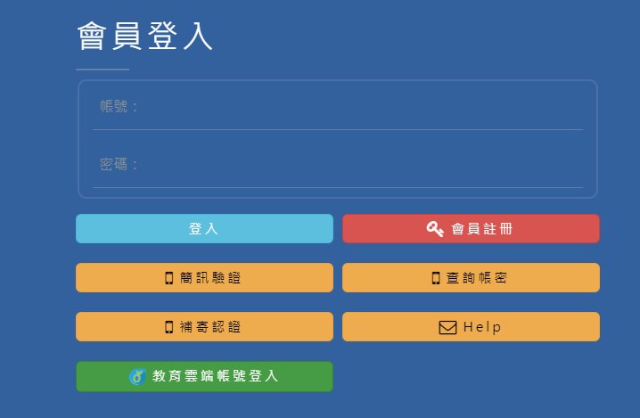
三、搜尋線上教學資源為例-1
步驟一：利用康軒雲為範例，
利用教育雲端帳號方式加入會員

Slide 28
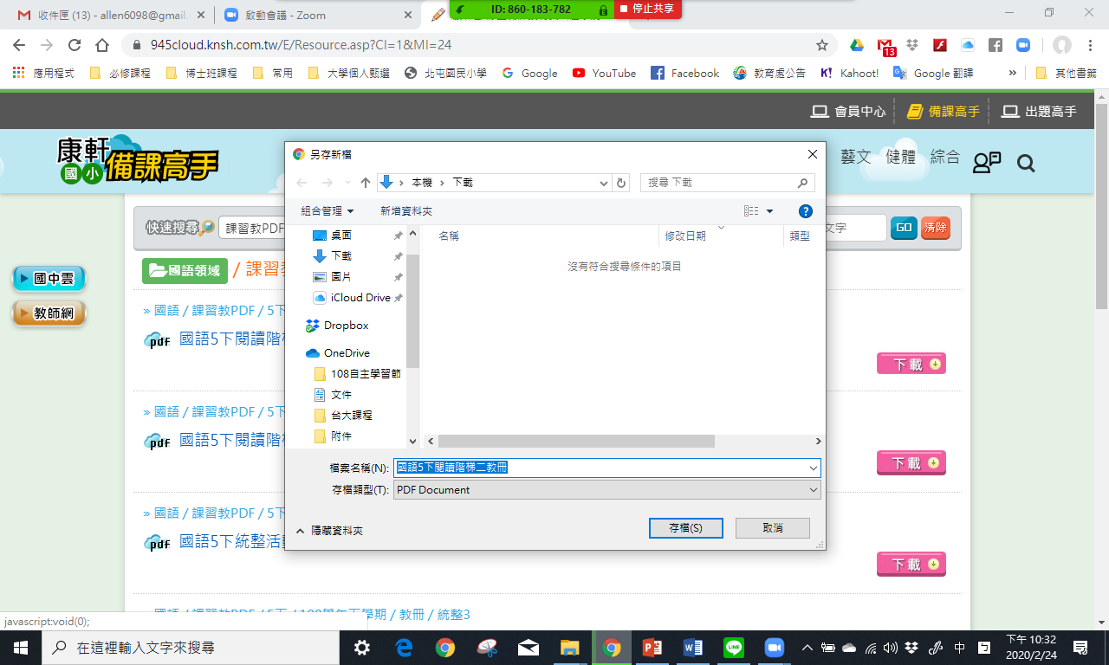
三、搜尋線上教學資源為例-2
步驟一：登入會員後，即可下載教學簡報等資源，進行線上上課。

Slide 29
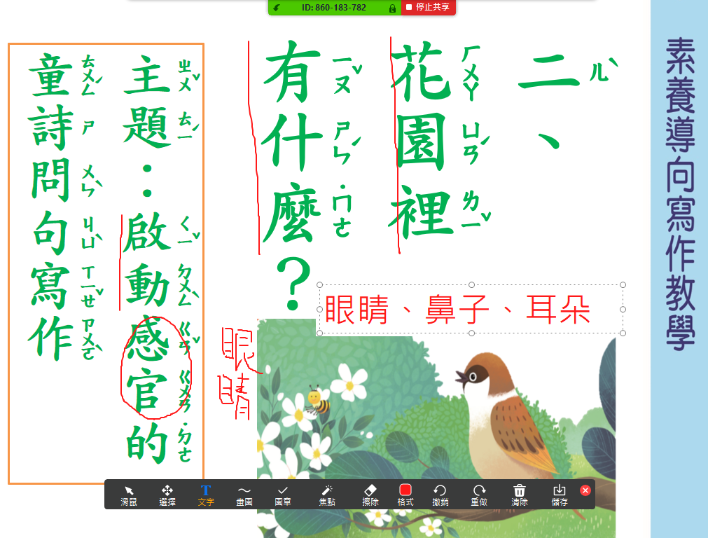
三、搜尋線上教學資源為例-3
步驟二：
點選共同註記，則可以進行線上教學說明。
利用工具列可進行書寫、打字、標記等方式。

Slide 30
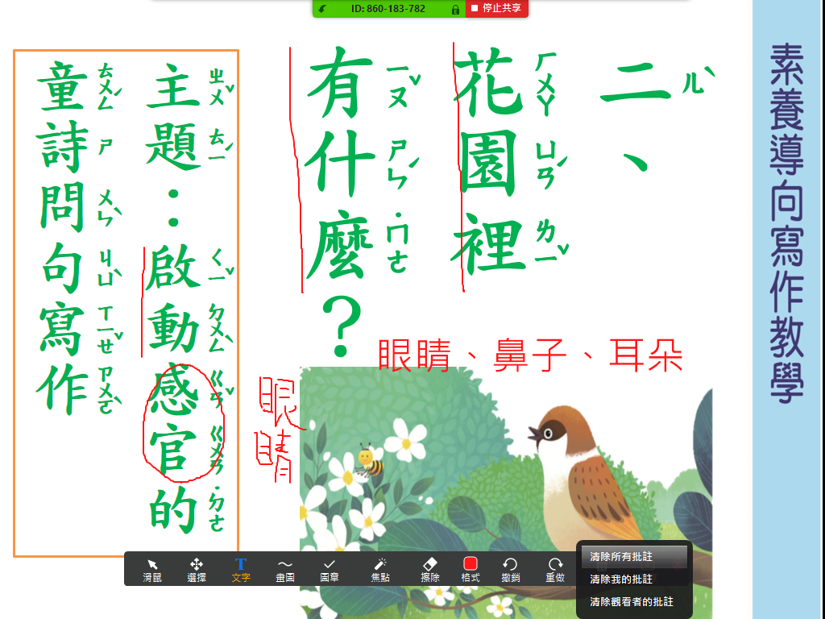
三、搜尋線上教學資源為例-4
步驟三：如須清除註記，請點選清除註記-選擇需要的方式

Slide 31
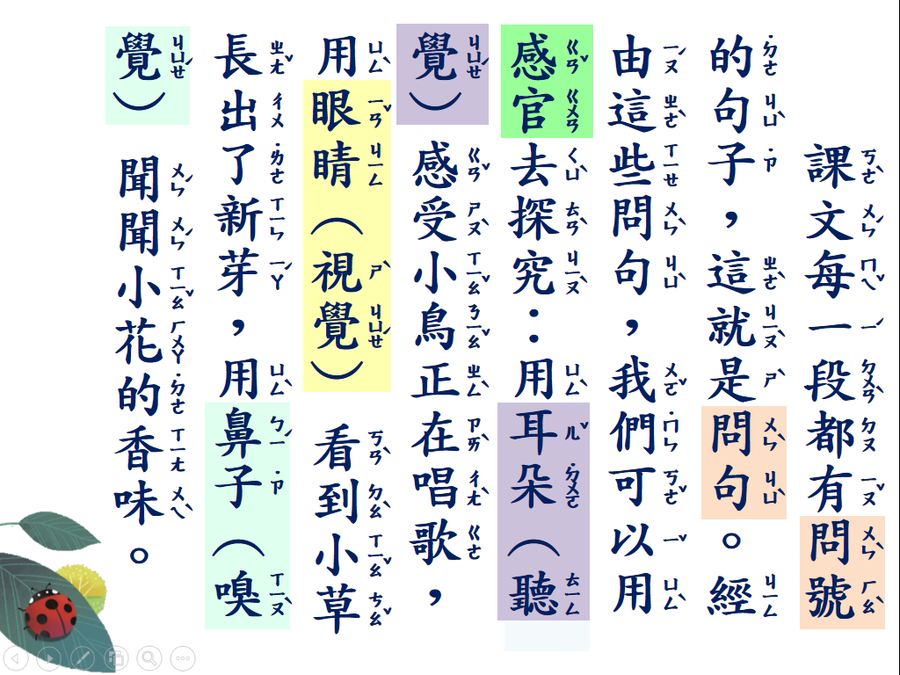
三、搜尋線上教學資源為例-5
步驟四：可線上進行文章結構的探究說明，群組的學生都可以詳細聽到老師說話的聲音。

Slide 32

防疫停課期間
教師如何利用Meet
結合因材網
進行線上教學
臺中市北屯國小 葉晉源主任 編寫

Slide 33
執行Meet視訊會議
利用教育部「因材網」~以數學領域為例
搜尋線上教學資源~以語文領域為例
內
容
大
綱
一
二
三

Slide 34
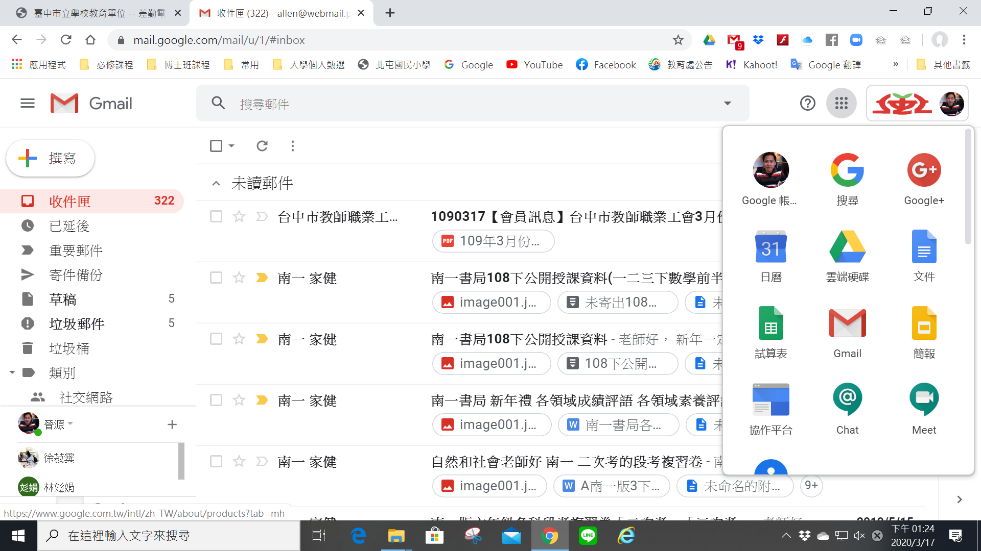
一、執行Meet視訊會議-1
點選Meet圖示
登入入Google Mail並點選應用APP

Slide 35
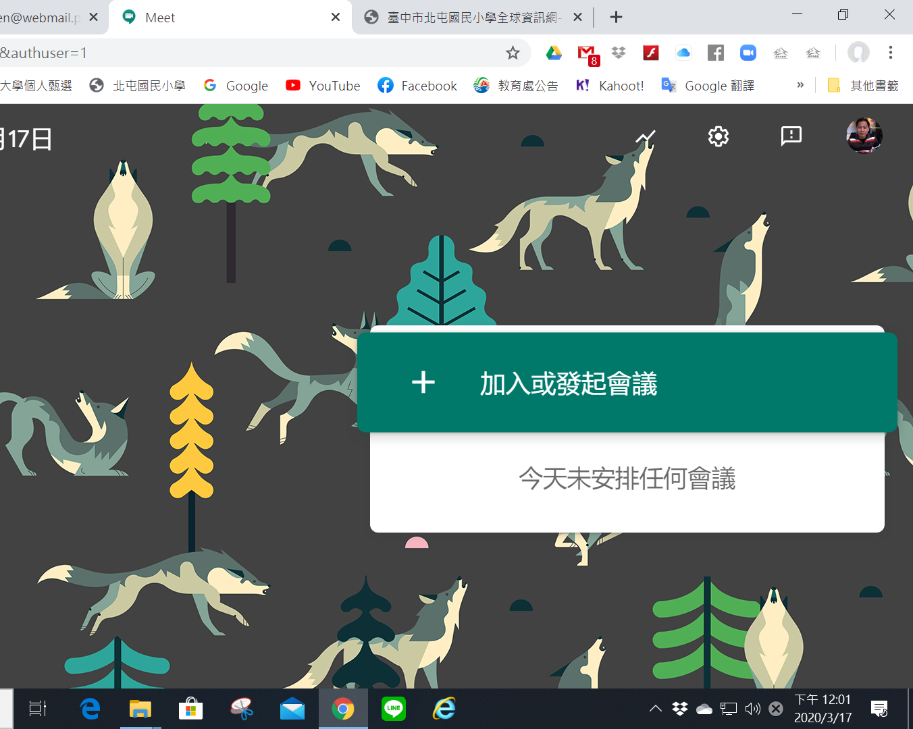
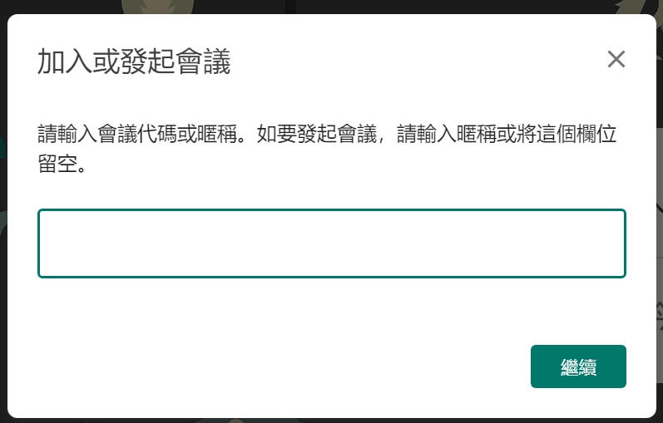
一、發起Meet視訊會議-2
設定會議代碼
點選加入或發起會議

Slide 36
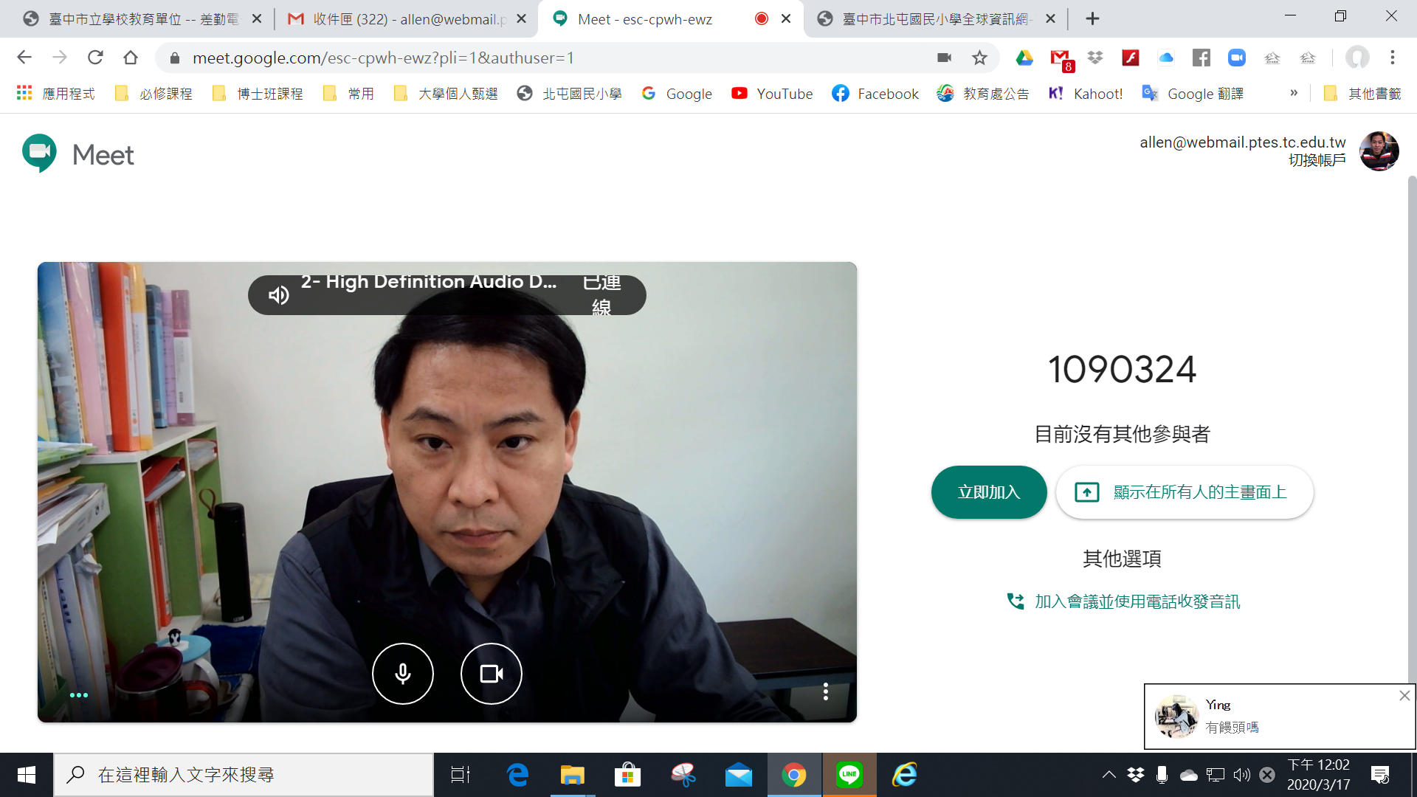
一、進入Meet視訊會議-3
點選立即加入

Slide 37
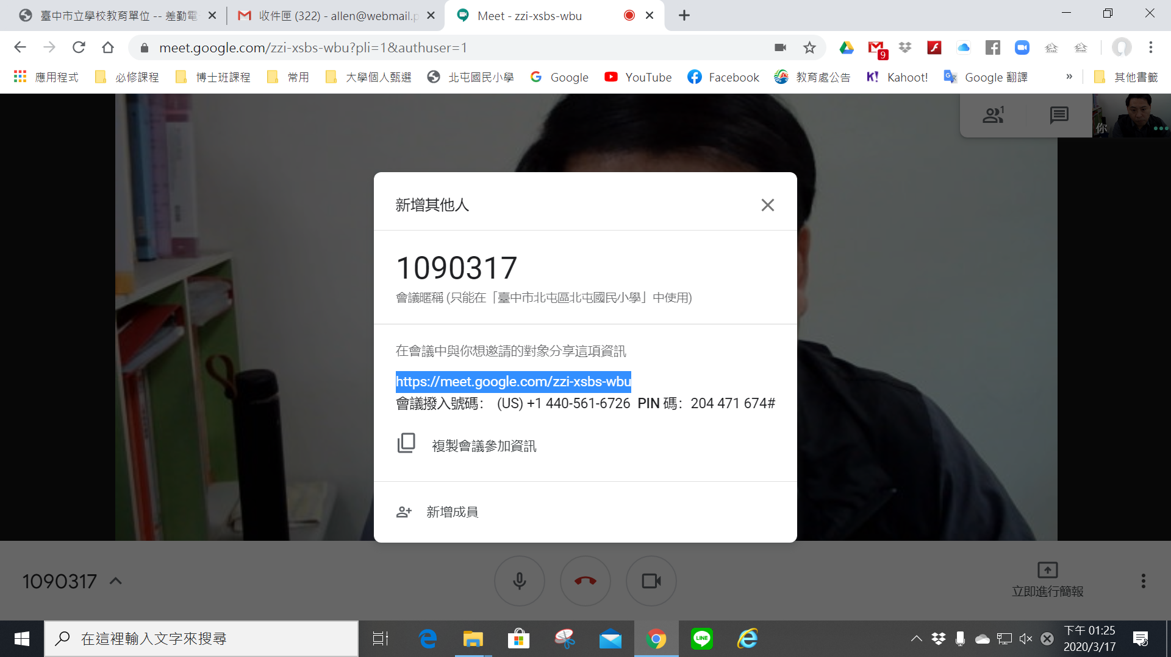
一、設定Meet會議代號-4
顯示會議代號(英、數)
複製會議連接網址

Slide 38
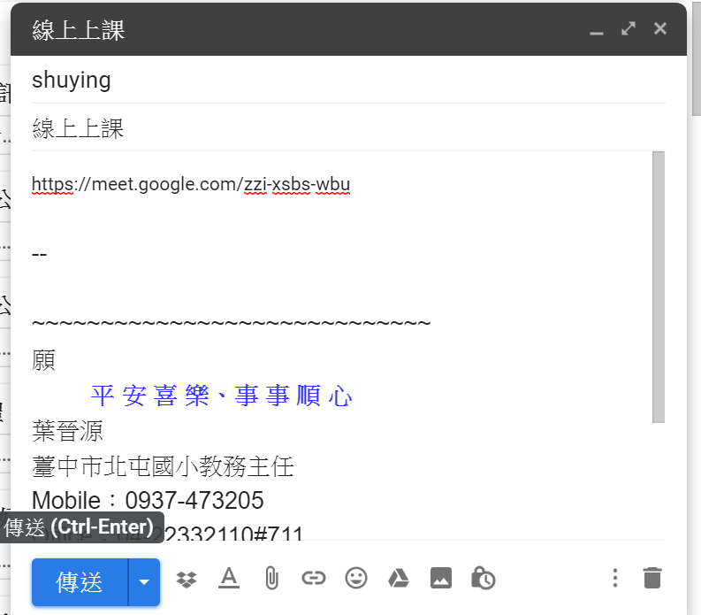
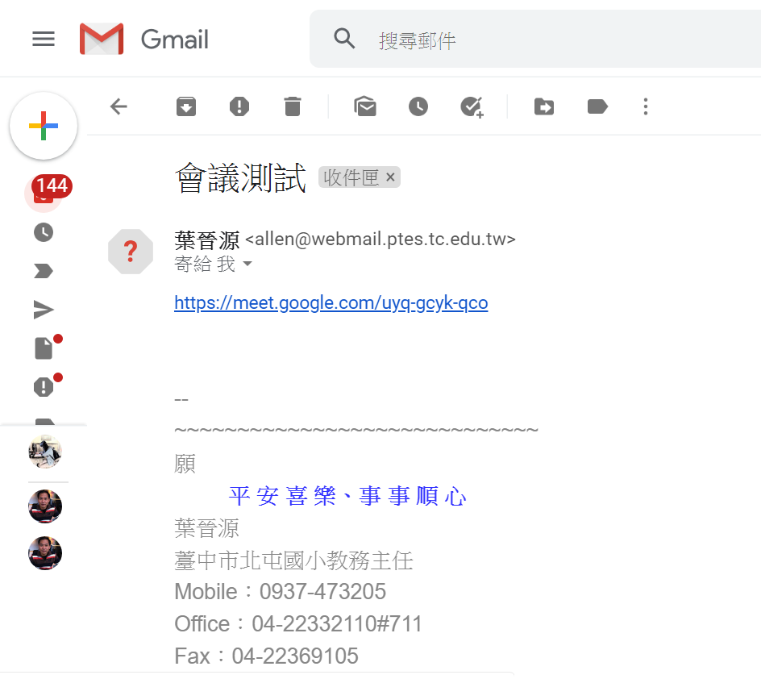
一、郵寄Meet視訊會議網址連結-5
Mail線上會議網址給班級上課學生，請學生登入電子信箱
學生登入電子信箱後，點選會議連結網址，即可進入

Slide 39
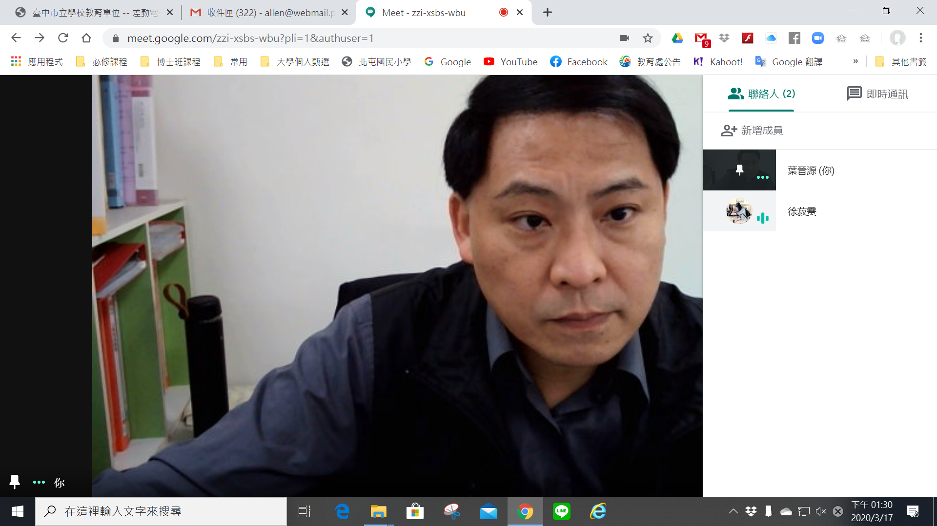
一、登入Meet視訊會議-6
登入人數與圖釘標記(畫面鏡頭)

Slide 40
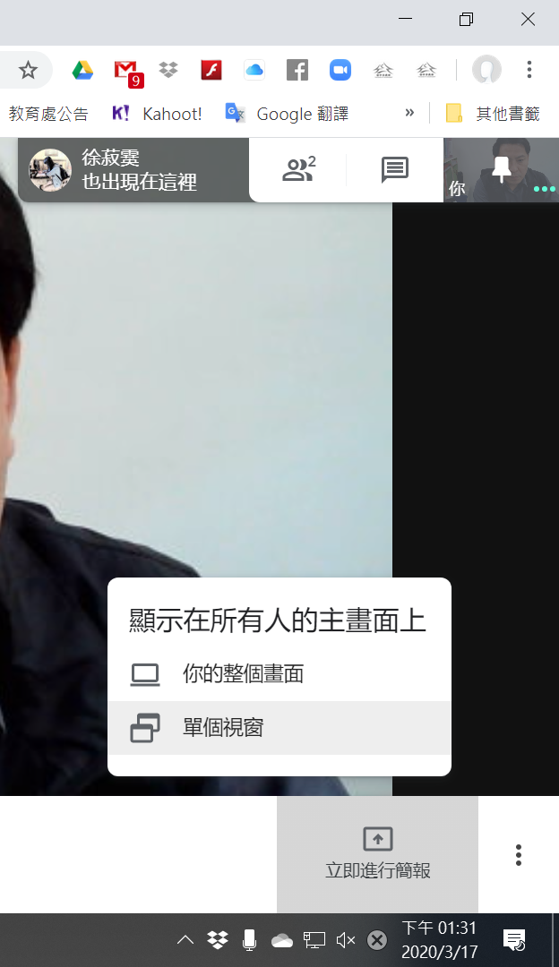
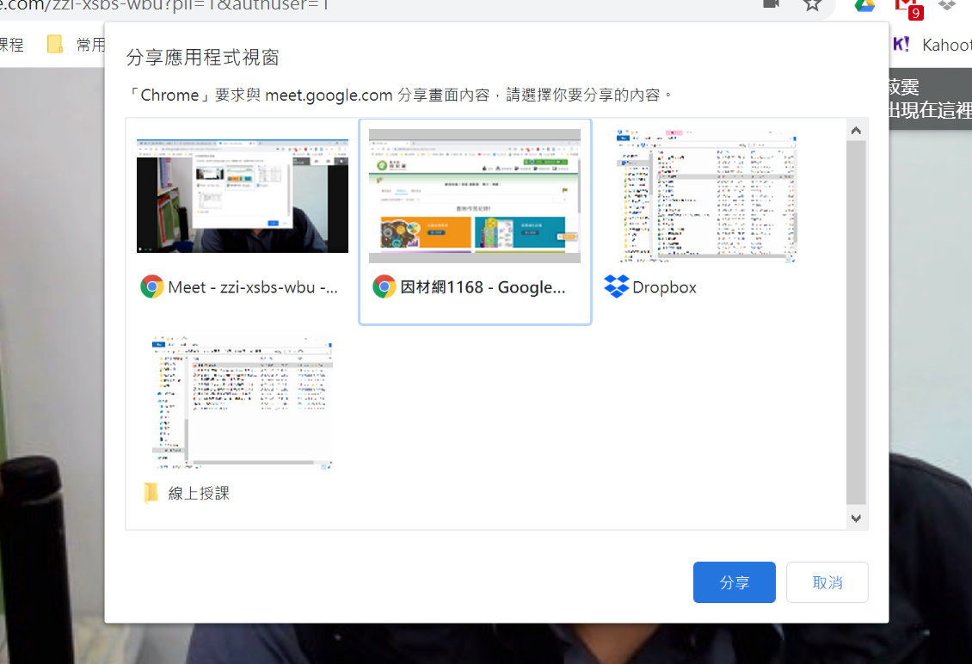
一、進行Meet分享視窗-7
選擇分享視窗，按分享
點選進行簡報，選擇單個視窗

Slide 41
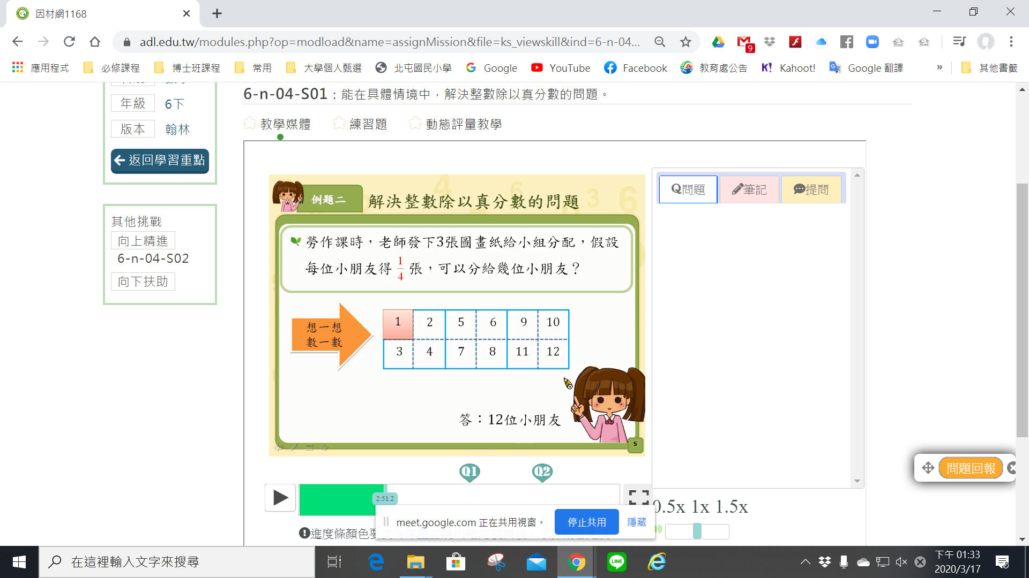
一、開始進行Meet視訊教學-8
老師可共享螢幕，讓上課同學即時觀看上課內容或是自製影片、教學簡報

Slide 42
二、以教育部「因材網」為例-1
步驟一：進入因材網畫面，點選教育雲端帳號登入
步驟二：以教育雲端帳號登入，或縣市帳號登入

Slide 43
二、以教育部「因材網」為例-2
步驟三：進入因材網教師主畫面

Slide 44
二、以教育部「因材網」為例-3
步驟四：進入課程學習-課程列表
步驟五：
選擇教學單元-第一單元

Slide 45
二、以教育部「因材網」為例-4
步驟七：分享教學媒體影片給上課學生
步驟六：點選單元子技能

Slide 46
二、以教育部「因材網」為例-5
可以用Meet進行線上教學。

Slide 47

二、以教育部「因材網」為例-6
可搭配線上白板進行說明
http://awwapp.com/
教師可以線上批註並講解

Slide 48
三、搜尋線上教學資源為例-1
步驟一：利用康軒雲為範例，
利用教育雲端帳號方式加入會員

Slide 49
三、搜尋線上教學資源為例-2
步驟一：登入會員後，即可下載教學簡報等資源，進行線上上課。

Slide 50

三、搜尋線上教學資源為例-3
步驟二：
點選進行簡報，分享教學簡報畫面
利用簡報工具可進行書寫、標記等方式。

Slide 51

三、搜尋線上教學資源為例-4
步驟三：點選簡報右鍵，選擇畫筆，進行標記說明

Slide 52

三、搜尋線上教學資源為例-5
步驟四：可改為線上指定學生回答，進行文章結構的探究說明，群組的學生都可以詳細聽到指定學生說話的聲音。

Slide 53

防疫停課期間
教師如何利用Teams
結合因材網
進行線上教學
臺中市北屯國小 葉晉源主任 編寫

Slide 54

以教育部教育雲帳號開通Office365教育版
網址：https://o365.k12cc.tw/

Slide 55

輸入教育部教育雲帳號
輸入教育雲帳號+
@ms.edu.tw

Slide 56


點選所有應用程式並開啟Teams

Slide 57

可以選擇使用網頁版或是下載安裝Teams
Web版本

Slide 58

安裝完畢後開啟Teams並以xxx@ms.edu.tw帳號登入

Slide 59



先建立團隊，本例建立一個班級團隊
並命名為“防疫課程不中斷”
建立班級
可以加入別人的團隊或是新建團隊

Slide 60

接下來新增學生帳號
建議學生均使用ms.edu.tw帳號

Slide 61


接下來可上傳課程教材
上傳課程教材資料
ppt、影音檔等

Slide 62

學生收信，點選連結進入Teams並進入教師所建立的團隊，或直接以ms.edu.tw帳號登入Teams

Slide 63

學生點選教師所開啟之團隊
本例為「防疫課程不中斷」

Slide 64


教師點選立即開會按鈕開始遠距教學
學生選擇加入即可開始教學
教師
立即開會
學生

Slide 65


打入會議名稱
點選立即開會
讓防火牆通過

Slide 66


線上教學
分享教師桌面或投影片等相關資料
分享資料

Slide 67

師生遠距教學
搭配白板等功能讓教學更直覺

Slide 68
~謝謝指教~

